Slide 1
CAPA

Slide 2
CONTRA-CAPA

Slide 3
Sumário
Apresentação…...………………………………….05
Problema…...........................................................06
Objetivos…............................................................07
Público Alvo………………………………………....08
Personas…...........................................................09
Cenário……………………………………………….11
Linguagem de Categoria………………….………..12
Solução……………………………………...………14
Estratégias de Design……………………………...15
Conceito de Criação………………………………..16
Produto………………………………………………17
Marca………………………………...……………...18
Logotipo……………………………...……………...19
Paleta de Cores……………….…………..…….….20
Tipografia…………………………………………....21
Elementos Visuais……………….…….……….….22
Projetos Específicos…………………………......23
Projeto de Informação……………………………..24
Projeto de Interface…………………………….….25
Projeto de Navegação……………...……….…….26
Projeto de Interação………………………….……27
Materiais e Tecnologias………………...………....28
Plano de Divulgação…………………………......29

Slide 5
Apresentação: Este documento se trata da Proposta de Desenvolvimento Projetual da exposição HEX, desenvolvido pelos alunos de Design Digital da Universidade Federal do Ceará. A exposição é a ponte entre a cultura popular de mistérios cósmicos de Quixadá e a tecnologia eletrônica-digital para que se torne possível materializar uma experiência imersiva que aproxime, principalmente, o cidadão local de sua própria produção imagética cultural.

Slide 6
Quixadá é uma cidade conhecida pelas suas histórias envolvendo Objetos Voadores não Identificados (OVNI) e abduções, sendo diversas vezes o local de diversas reportagens e documentários sobre vida alienígena. Entretanto, a prefeitura não dispõe de meios para aproveitar esse fator com o objetivo de enriquecer essa importante parte da cultura de Quixadá, mesmo possuindo um belo acervo de relatos feitos por várias pessoas, entre elas, Rachel de Queiroz. Perde - se uma oportunidade de melhorar o turismo local e, consequentemente, a economia da cidade.
Problema

Slide 7
Oferecer uma exposição de Arte e Design experimental, de acesso gratuito, que fomente a atividade cultural de Quixadá. Se apropriando da temática de mistérios ufológicos da região, nossa finalidade é retornar uma parte expressiva da microcultura regional para a população local e turistas em forma de um produto cultural que procura quebrar com a realidade cotidiana. O foco desse trabalho também é divertir, entreter e criar uma experiência íntima com o usuário, a partir de tecnologias eletrônicas digitais interativas ligadas a internet das coisas, são elas, a narrativa hipermidiática e a realidade virtual.
Objetivo

Slide 8
Tendo como intuito a coleta de valores e conhecimentos prévios , foram realizadas duas pesquisas de campo na qual foram entrevistados 3 grupos de pessoas: moradores locais, visitantes da cidade e guias turísticos. Em análise aos dados obtidos, as principais afirmações coletadas em relação ao tema foram que, os motivos da presença por parte dos visitantes em Quixadá se deu por notícias na TV e pela internet, enquanto que por outro lado, guias turísticos e demais conterrâneos da cidade descrevem aparições misteriosas no céu principalmente a noite, supostamente presenciadas por familiares ou amigos próximos. Percebeu-se mediante a essas ocasiões que essas pessoas demonstram uma certa disposição ao falar sobre o assunto, o que impulsionou a decisão de destinar nossa proposta a uma faixa etária compostas por elas, que corresponde a adolescentes desde os 14 anos até adultos no máximo aos 50 anos de idade.
Público‐alvo

Slide 9
Personas
Nome: Fernando de Almeida Capistrano​
Idade: 37​ anos
Profissão: Guia Turístico​
Categoria: Turismo
Fernando​ trabalha como guia turístico na cidade de Quixadá. Por ter grande interesse em patrimônio público e perceber a falta de um profissional atuante na área, Fernando estudou a história de Quixadá de forma autodidata e começou a atender turistas e demais visitantes nos principais pontos turísticos da cidade. Fernando percebe que as pessoas têm uma ideia distorcida de determinados fatos históricos da cidade, sente também que as pessoas se impressionam com histórias clássicas da cidade como a lenda do gato preto e principalmente por relatos de óvnis, como o Caso Barroso, um caso ufológico muito misterioso que sua repercussão teve proporções globais. Fernando acredita que falta muita sensibilidade das pessoas locais sobre sua história, relata que apenas 2% das pessoas que o procuram são visitantes locais, e que acredita que isso é uma questão de educação e pode de fato mudar a percepção das pessoas sobre o lugar onde elas moram.

Slide 10
Personas
Nome: Luana Paula Fernandes
Idade: 26
Profissão: Estudante
Categoria: Turista
Luana é natural de Juazeiro do Norte e vem a Quixadá para cursar o ensino superior. Luana relata é pouco informada de eventos culturais locais apesar de ser interessada no assunto. Relata também que em sua cidade há maior consolidação da preservação do patrimônio local, bem como mecanismos de viabilização de projetos culturais, e afirma que Quixadá também tem o mesmo potencial.
Nome: Maria Benedita Carleana​
Idade: 48​ anos
Profissão: Microempreendedora​
Categoria: Moradora Local​
Maria​ se mudou a cidade há pouco tempo para empreender e morar com o filho que veio estudar em uma universidade local, conhece Quixadá pouco e não sabia da existência de um museu local ou algo do gênero. Maria costuma assistir TV nas horas vagas e foi justamente em uma reportagem que falava sobre ovnis que teve sua primeira impressão da cidade.

Slide 11
Cenário(Teste):
Maria, uma mulher de 48 anos, mora em Quixadá a pouco tempo, mas sempre soube que a cidade era palco de diversos acontecimentos envolvendo contato com alienígenas, por meio de reportagens e notícias que via na internet e televisão. Por conta disso, ela acabou se interessando pelo assunto, mas percebeu que a cidade de Quixadá não oferece meios para explorar essa temática, além de relatos contados em reportagens antigas em jornais. Entretanto, ao ir no supermercado próximo de sua casa, viu um cartaz que informava sobre uma exposição ufológica, que seria feita em uma sala com projeções, prometendo trazer imersão e uma experiência nova à ela. Logo Maria se interessou, curiosa sobre a tal imersão que ouvira falar, que diferenciava-se na monotonia dos demais conteúdos disponíveis. Ela então desfrutou da experiência de ser abduzida, vivendo a sensação que se aproximava dos relatos que ela leu, trazida pela junção dos efeitos visuais e sonoros presentes na exposição.

Slide 12
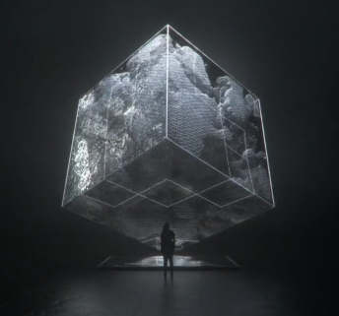
Linguagem de categoria: Projetos similares tem como natureza causar uma interação do público com suas obras partindo de um contato contemplativo. Geralmente se utilizam de tecnologias como projeção mapeada, sons, projeção espacial e conteúdo audiovisual, sempre de alguma forma causando a imersão do indivíduo na obra.
OUCHHH
Estúdio especializado em produções artísticas com utilização de vídeo projetores, além de animação em 3D e ilusão de ótica.

Slide 13
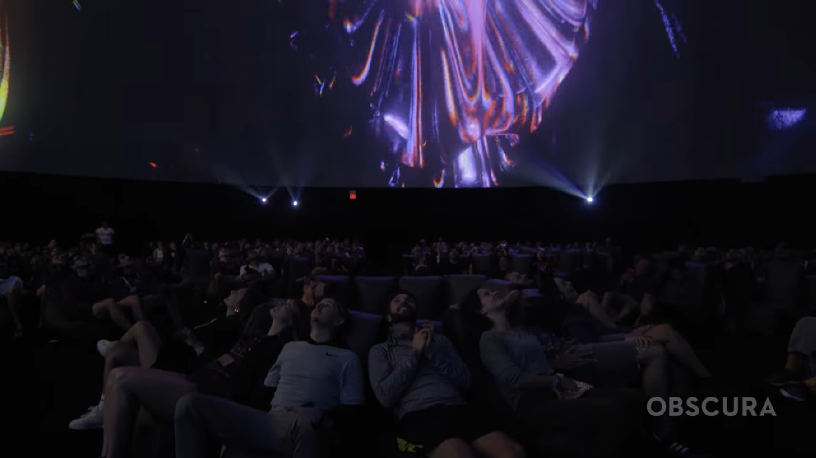
LINGUAGEM DE CATEGORIA
OBSCURA
Empresa que desenvolve produções icônicas em ambientes esféricos voltados a música e outros meios de entretenimento a partir conteúdos imersivos e multissensoriais, que reinventam formas de conexão com o público.
Pontos positivos

Slide 14
Solução

Slide 15
Estratégia de Design
Falta Valores do Cliente (Mateus Felipe)
Diagramação(Pedro - Acompanhante: Márcio)

Slide 16
Conceito de Criação
Experiência imersiva em primeira pessoa de uma simulação como supostamente é o contato com alienígenas.

Slide 17
Produto
O produto será uma CAVE em que os visitantes irão interagir com o tema alienígena (Falta falar de Cliente - Responsável: Felipe). CAVE(Cave Automatic Virtual Environment) é uma sala fechada onde são projetados objetos em 3D onde o usuário poderá interagir com este ambiente.

Slide 18


Marca
HEX vem de hexágono, uma figura recorrente em agroglifos e também soa como uma abreviação de “experiência”, que é o justamente o que a instalação se propõe a dar ao usuário. A logomarca representa um hexágono rodeado de círculos, obedecendo padrões encontrados em agroglifos, consequentemente remetendo a uma nave extraterrestre. A esferas ligadas pelas linhas do hexágono em um fundo preto lembram constelações, dando também uma ideia de rotação como em um sistema solar.

Slide 19
Logotipo
Descrição(Responsável: Pedro)

Slide 20

Paleta de Cores
A paleta de cores é composta por tonalidade observáveis no céu, na vegetação e em grandes pedras ou monólitos durante a noite, que é onde se passa a experiência da instalação.
C:100, M:0, Y:21, K:83
R:0, G:43, B:34
C:0, M:30, Y:14, K:75
R:63, G:44, B:54
C:0, M:0, Y:0, K:10
R:230, G:230, B:230
C:0, M:61, Y:81, K:88
R:31, G:12, B:6
C:59, M:50, Y:0, K:84
R:13, G:16, B:32
C:0, M:0, Y:0, K:90
R:26, G:26, B:26

Slide 21
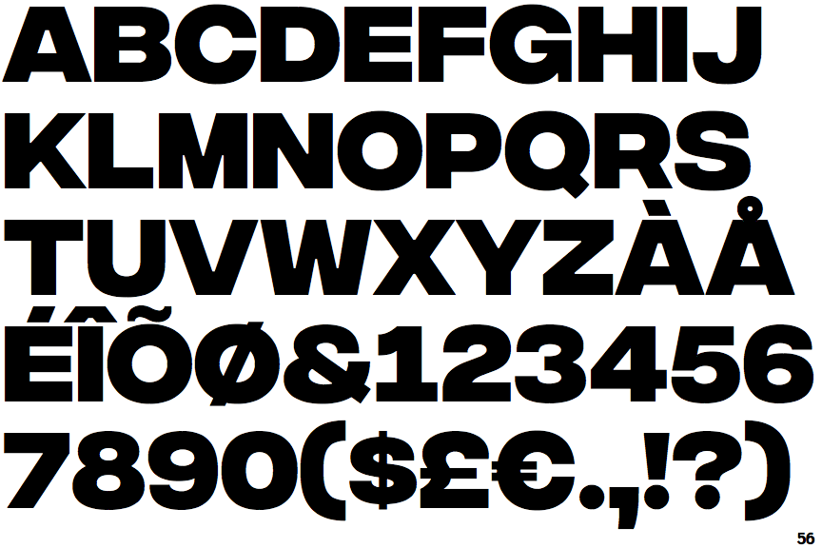

Tipografia
O modelo tipográfico a ser utilizado é a fonte titular Integral CF Bold, por conta de seus traços grossos e austeros, trazendo um tom dramático, que remetem a um aspecto moderno e futurista.
Título
Descrição

Slide 22
Elementos visuais
(Ponto, Ponto Aresta, Face) Pedro

Slide 23
Projetos Específicos

Slide 24
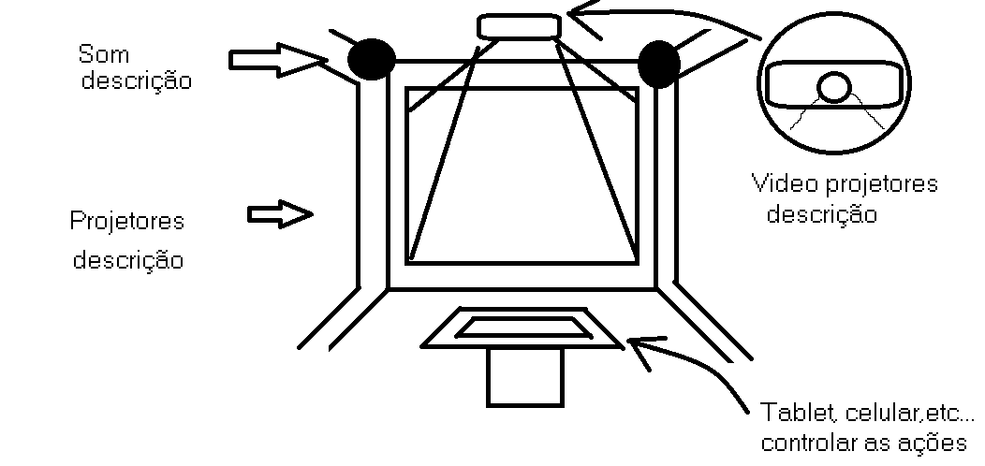
Projeto de informação
SOM: Iremos adicionar uma caixa de som na parte superior de cada parede, para terem uma sensação de audio de 360 graus.
PROJETORES: iremos projetar cenários ... da cidade de Quixada, fazendo com que o usuario sinta parte das cenas.
Pulseira:Utilizaremos a tecnologia para a interação com as projeções e as historias contadas.

Slide 25
Projeto de interface

Slide 26


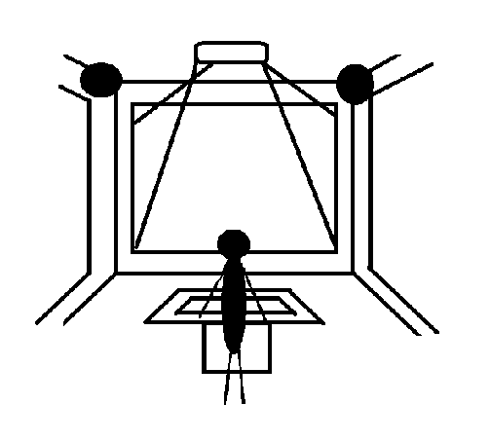
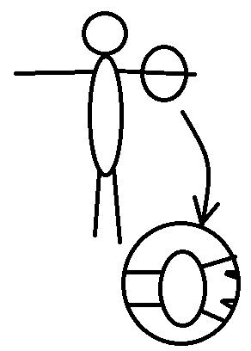
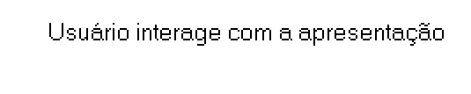
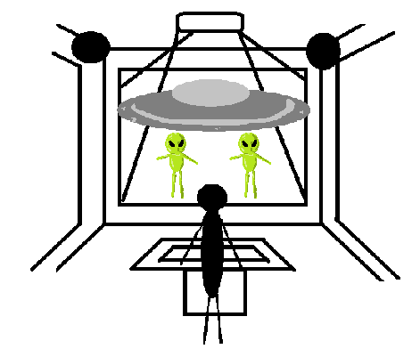
Projeto de navegação

Slide 27
Projeto de interação

Slide 28
Materiais e Tecnologias
Projeção Mapeada: O projetor XJ-l8300HN da Casio é o ideal para o projeto, possui 5000 lúmens, reproduz em 4K e tem ótimo contraste.
Som: A caixa de som Caixa Som Ambiente Jbl Selenium C621p se encaixa perfeitamente em ambientes fechados e reproduz áudios em alta fidelidade.
Pulseira cardíaca: A pulseira cardíaca inteligente Xiaomi Mi Band 3 atende ao propósito de medir o pulso do usuário para determinar os eventos que irão acontecer durante a imersão.

Slide 29
Plano de Divulgação
Para os turistas, e também para o público local, será elaborado um banner digital e um vídeo conceitual para circular nas principais redes sociais (Facebook, Instagram e Whatsapp), e também, cartazes em formato A3 nos principais pontos da cidade, como em supermercados, universidades e rodoviária.

